Slide 1



TIẾT 2 – CHỦ ĐỀ 5
Huỳnh Long Nguyện

Slide 2

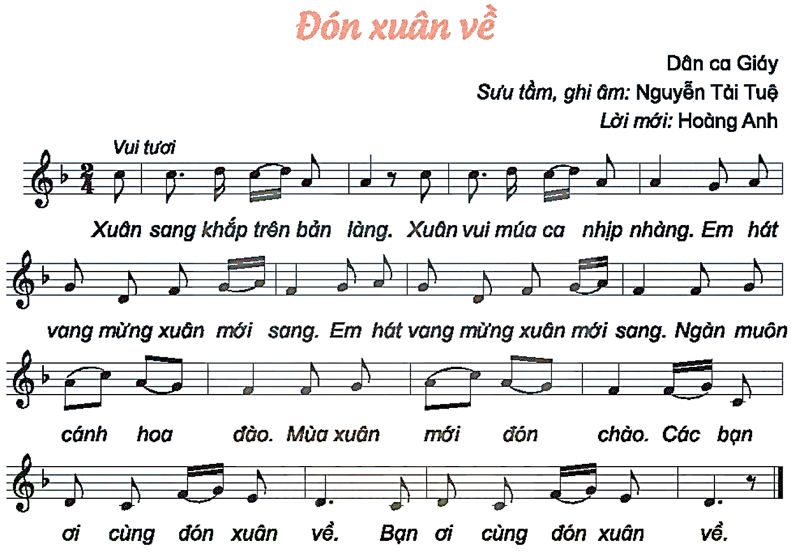
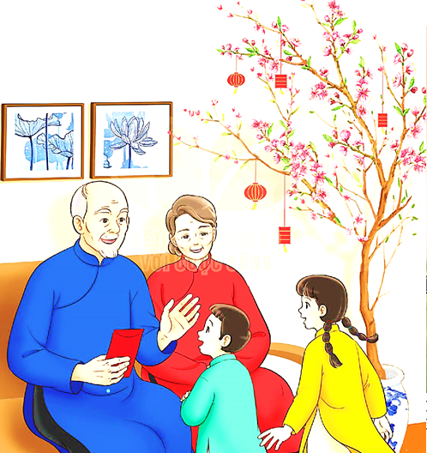

Slide 3
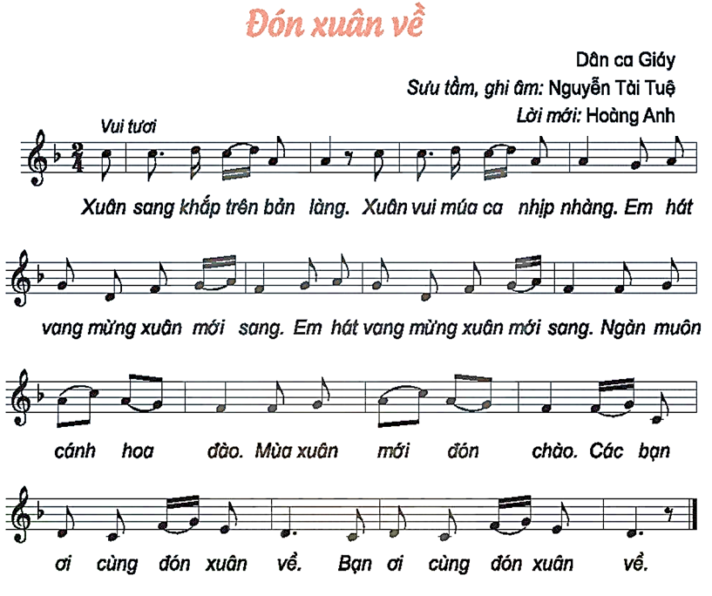

Slide 4



Slide 5

